Slide 1
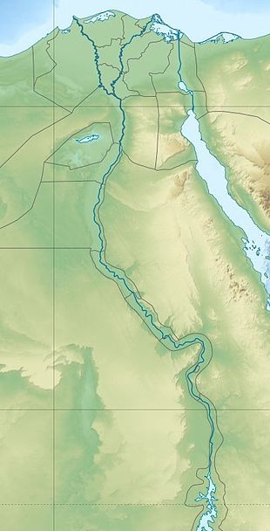
Древний Египет
Выполнила ученица 5 класса Гонтарева Елена.

Slide 2
Расположение Египта.
Египет находится в северо – восточной Африке на берегах Нила.

Slide 3
Климат.
Истоки Нила находятся в Центральной Африке. В начале лета там идут дожди и тает снег на вершинах гор.

Slide 4
Религия.
Египет как и другие страны например: Греция или Двуречье; верили в существование богов.

Slide 5
Боги Древнего Египта.
Амон Ра – бог солнца.
Осирис – бог мёртвых.
Апоп – бог тьмы.
Геб – бог земли.
Тот – бог мудрости.
Нут – богиня неба.
Маат – богиня правды.
Бастет – богиня красоты.

Slide 6
Бог солнца – Амон Ра должен был проплыть 12 ворот, около 12-х ворот должен был сразиться с чудищем, а после этого богиня неба – Нут превратившееся в корову съесть звёзды и луну.

Slide 7
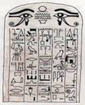
Письмо.
По представлениям древних египтян письмо находилось под особым покровительством бога Тота, также в египетской религии существовала богиня письма — Сешат. Искусство владения письменностью в Египте было прерогативой консервативной и приверженной традициям прослойки писцов, которые ограничивали влияние на его разговорную речь.

Slide 8
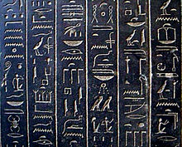
Египетский язык за множество веков истории этой цивилизации сильно менялся, и речь египтян эпохи римского владычества была мало похожа на речь времён Старого царства. Хотя появлявшиеся периодически новые формы разговорного языка.

Slide 9
Египетский Сфинкс
Египетский сфинкс — разновидность андросфинкса, лишь с тем различием, что голову делали с какого-либо великого правителя Египта, властного и знаменитого человека. Легенды о сфинксе встречаются в Древнем Египте. Одна из самых больших монолитных статуй мира — изваяние сфинкса, которое охраняет пирамиды фараонов в Гизе. Предположительно образ египетского сфинкса был заимствован древними греками.

Slide 10
Сфинкс

Slide 11
Пирамида Хуфу.
Пирамида Хуфу, крупнейшая из египетских пирамид, одно из «Семи чудес света» .

Slide 12
Пирамида Хуфу

Slide 13
В Египте найдены уникальные древние захоронения. Большинство памятников Древнего Египта ученым еще предстоит найти. .
При раскопках в районе оазиса Фаюм, расположенного в Ливийской пустыне, в 100 километрах от Каира, египетские археологи обнаружили 57 древних захоронений, в большинстве из которых находились мумии, упакованные в деревянные саркофаги.

Slide 14
Мумии завернуты в полотно, украшенное фрагментами текста из египетской Книги мертвых, а также покрытое изображениями египетских богов. Египтяне верили, что это облегчит усопшему переход в иной мир. Аналогичными изображениями испещрены и стены гробниц.

Slide 15
Две самых знаменитых царицы Египта это – Клеопатра и Ниферттити.

Slide 16
Словарная работа.
Египет – страна которая расположена на берегах Нила.
Нил – река в Африке, одна из самых больших рек.
Порог – каменные преграды на дне реки.
Папирус – высокий тростник.
Фараон – царь Египта.
Ил – частички сгнивших растений.
Оазис – островок зелени.
Шадуф – устройство для полива.

Slide 17
ИСТОЧНИКИ ИНФОРМАЦИИ:
http://yandex.ru/yandsearch?text=%D1%81%D1%84%D0%B8%D0%BD%D0%BA%D1%81&clid=1755060&lr=194
http://yandex.ru/yandsearch?text=%D0%BF%D0%B8%D1%81%D1%8C%D0%BC%D0%B5%D0%BD%D0%BD%D0%BE%D1%81%D1%82%D1%8C+%D0%B4%D1%80%D0%B5%D0%B2%D0%BD%D0%B5%D0%B3%D0%BE+%D0%B5%D0%B3%D0%B8%D0%BF%D1%82%D0%B0&clid=1755060&lr=194

